Slide 1
Andrićeva poetika svjetlosti
Em. O. Univ.-Prof. Dr. Branko Tošović
Institut für Slawistik
der Karl-Franzens Universität Graz
http://www-gewi.kfunigraz.ac.at/gralis
branko.tosovic@uni-graz.at
11. Međunarodni simpozijum
„Andrićeva Sunčana strana“
(Herceg Novi, 11–14. oktobar 2019)
http://www-gewi.uni-graz.at/gralis/projektarium/Andric/Symposium11.html

Slide 2
Svjetlost kao predmet umjetničkog oblikovanja
Poetičko modelovanje prirodnih pojava
Poetičko modelovanje svjetlosti
Andrićev poetički model svjetlosti

Slide 3
Poetika svjetlosti – umjetničko opserviranje, percipiraje, poimanje, osmišljavanje i izražavanje motiva svjelosti.

Slide 4
Andrić
1. Globalna Andrićeva svjetlost uošte
2. Andrićeva svjetlost u nezavršenom (rekonstruisanom) romanu Na sunčanoj strani
4. Andrićeva svjetlost u odnosu na svjetlost drugih pisaca

Slide 5
Omerpaša Latas
Fenomen nezavršenog romana
Hipe­r­tek­stu­al­na navi­ga­ci­ja
19 moguć­no­sti
342 ver­zi­je kre­ta­nja (19 x 18)

Slide 6
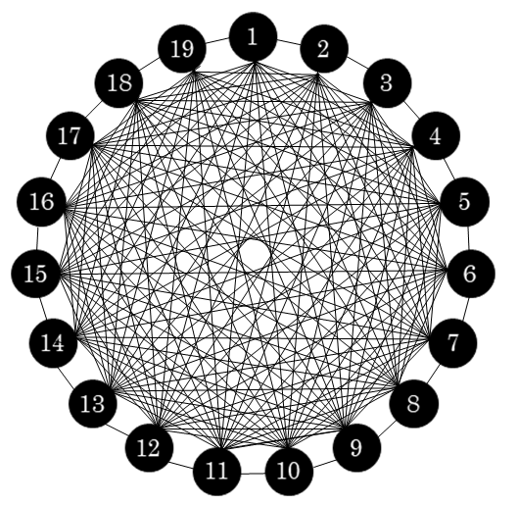

Slide 7
Na sunčanoj strani
1. Zanos i stradanje Tome Galusa
2. Na sunčanoj strani
3. Postružnikovo carstvo (Sunce)
4. U ćeliji broj 115
5. Iskušenje u ćeliji broj 38
6. Jelena, žena koje nema (Galusov zapis)
7. Prokleta istorija

Slide 8
Poetički modeli

Slide 9
Poetički modeli Branka Ćopića

Slide 10

Poetički model zavičaja

Slide 11
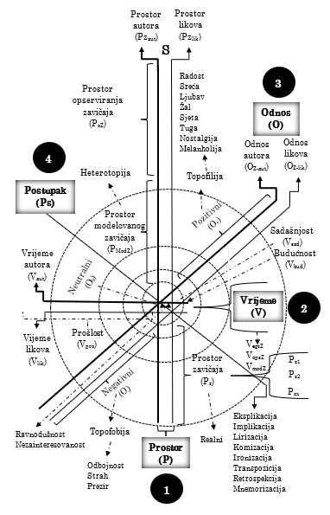

Slide 12
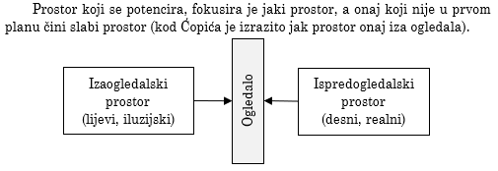

Slide 13
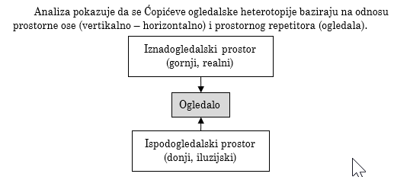

Slide 14
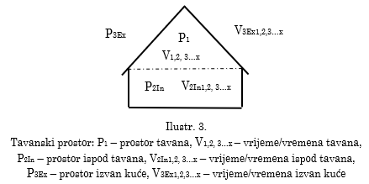

Slide 15
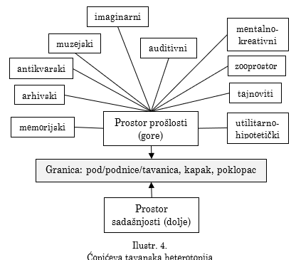

Slide 16
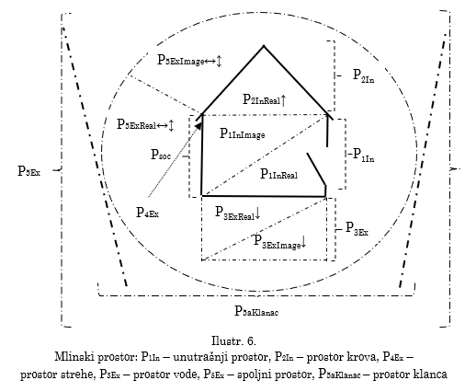

Slide 17
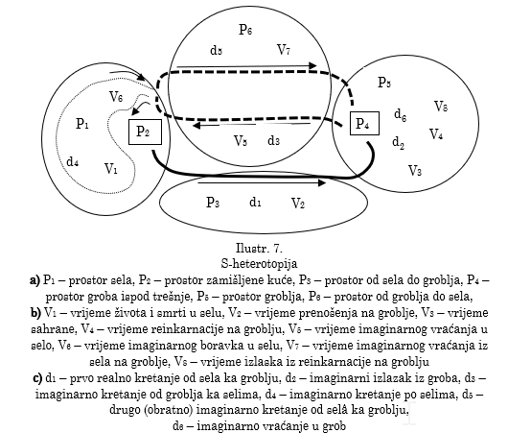

Slide 18
Poetički modeli Iva Andrića

Slide 19
Andrićev poetički model svjetlosti

Slide 20
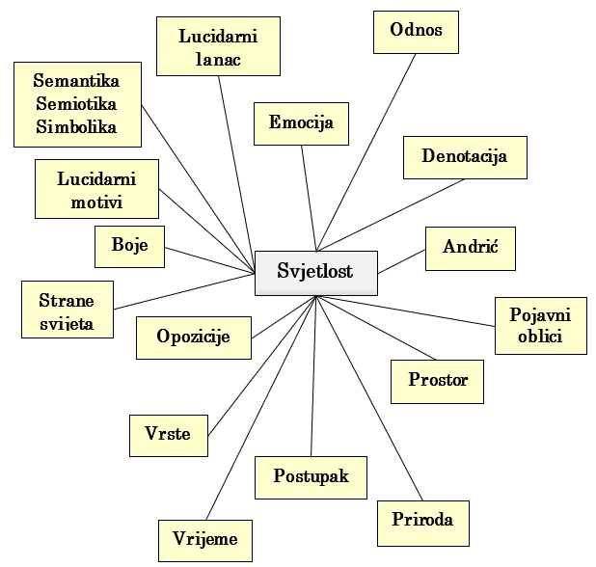

Slide 21
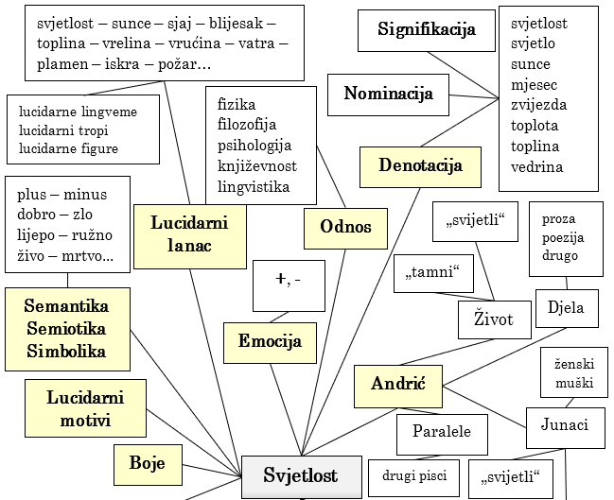

Slide 22
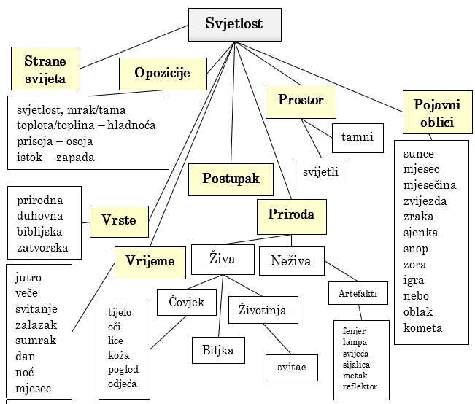

Slide 23
